Slide 1
Copernico e Gregorio XIII
24 II 2023
550° della nascita di Copernico
441° della Riforma Gregoriana
Pontificio Ateneo Regina Apostolorum
ICRANet e Osservatorio Astrofisico di Asiago – Università di Padova

Slide 2
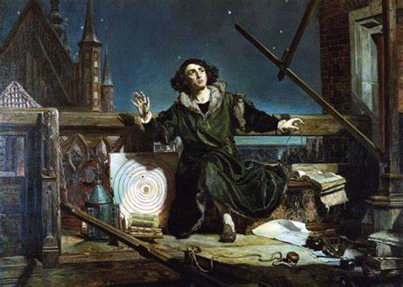

Slide 3
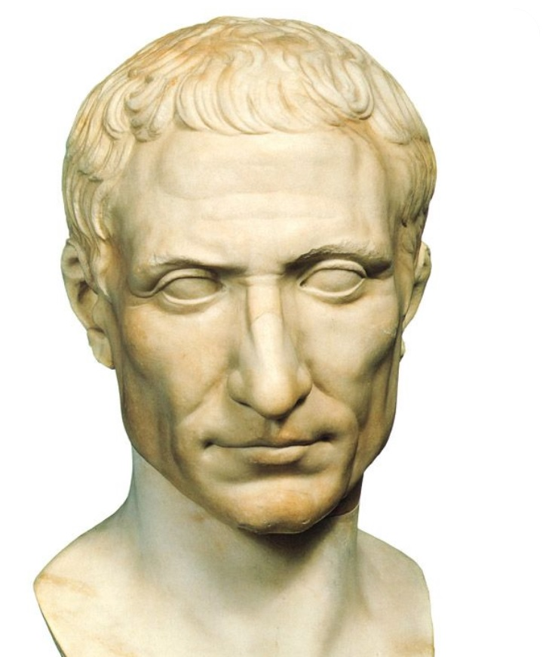
365.25

Slide 4
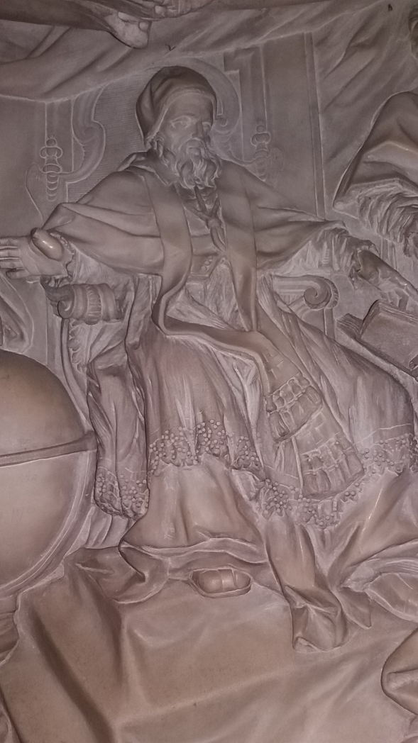
365.2425 e reset di 10 giorni

Slide 5
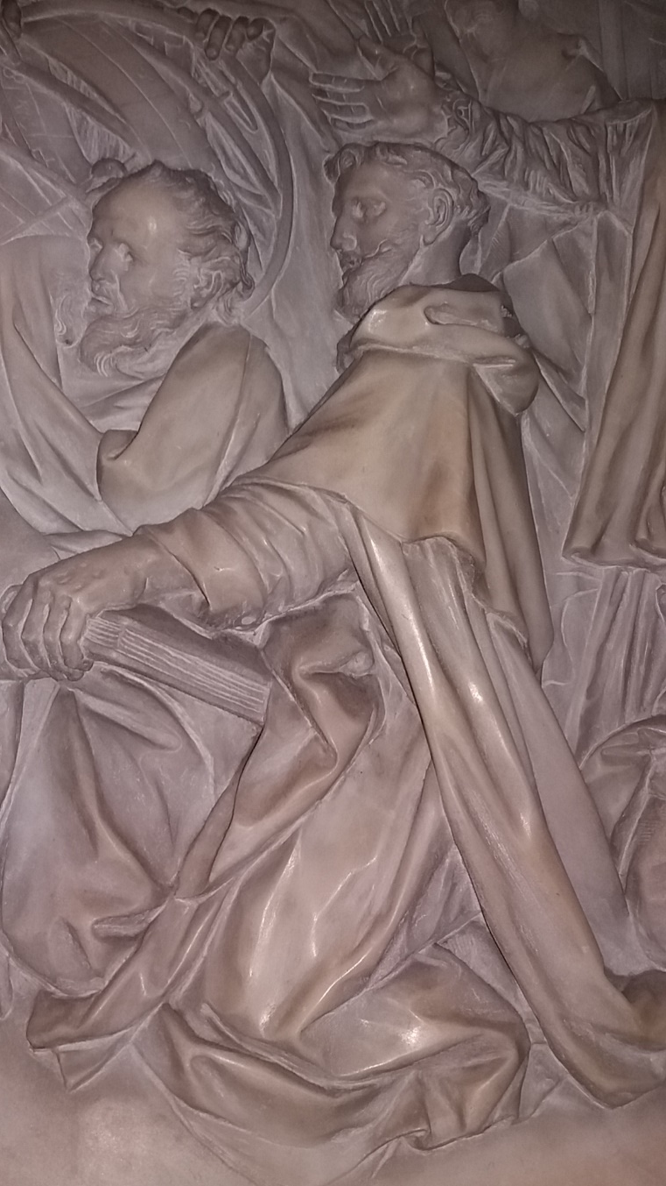
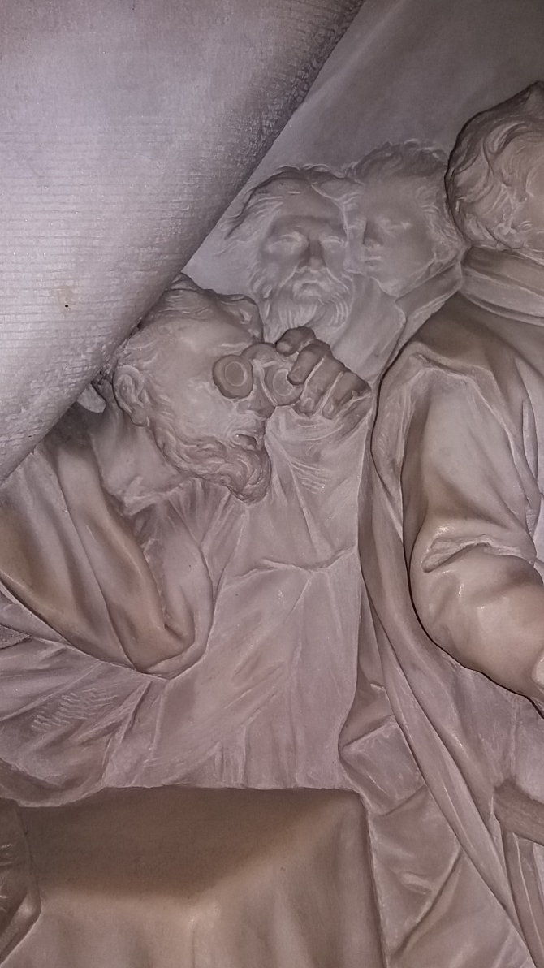
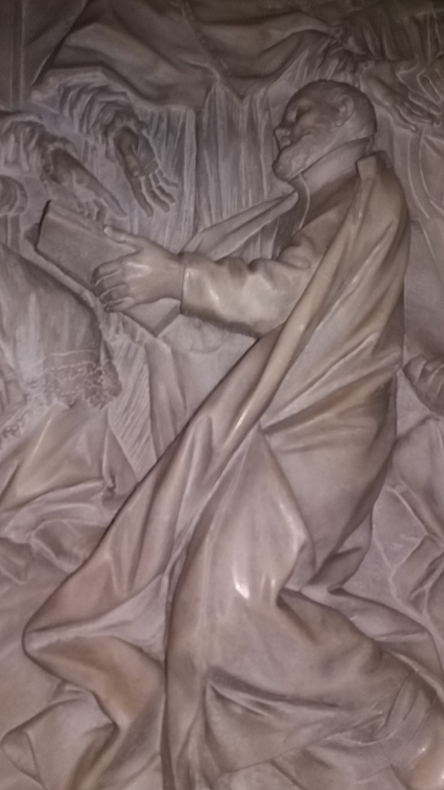
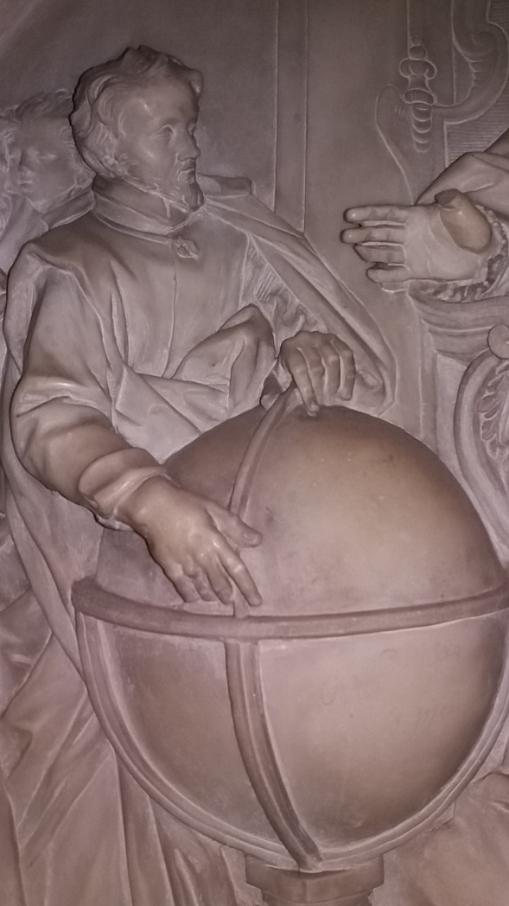
Algoritmi lunari (G. Giudice su Lilio, Danti, Clavio)

Slide 6
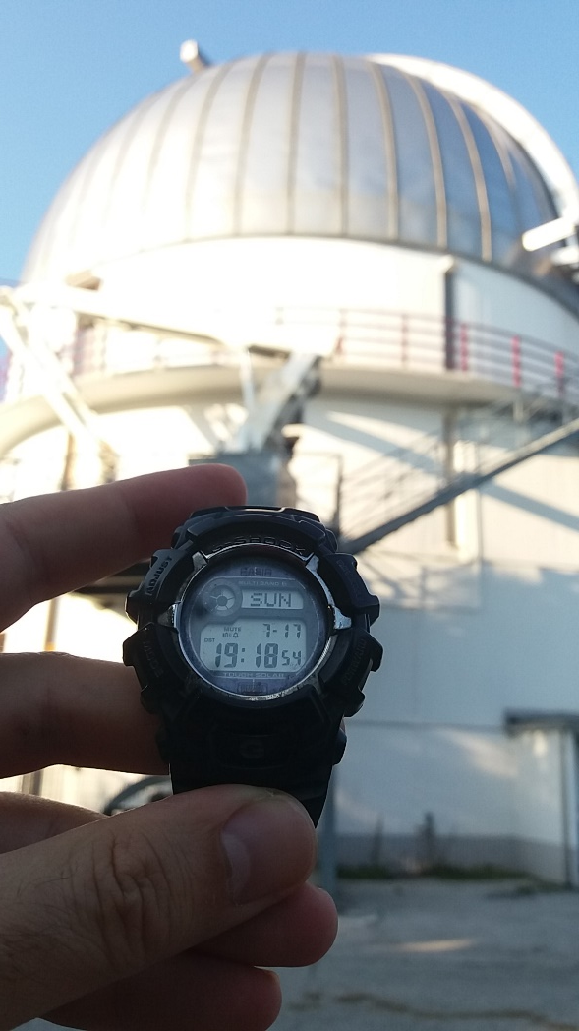
500°: 1973

Slide 7
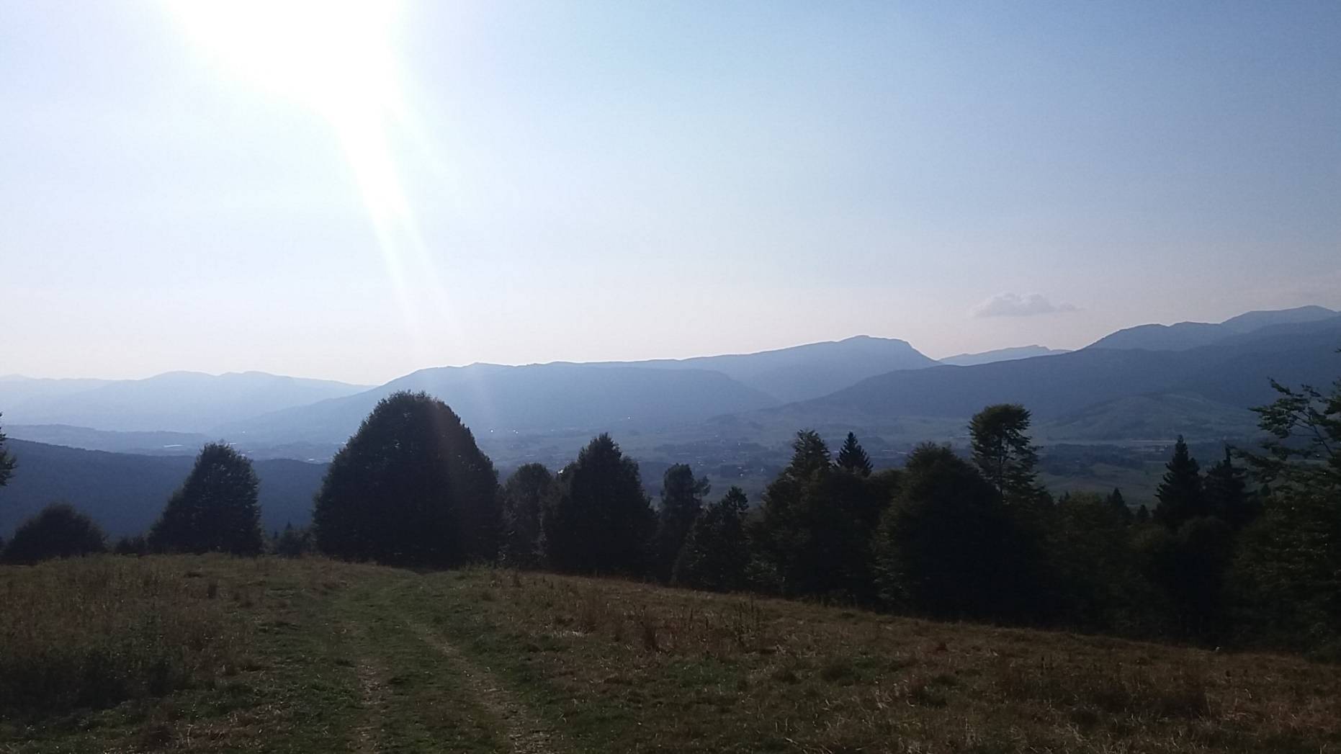

Slide 8
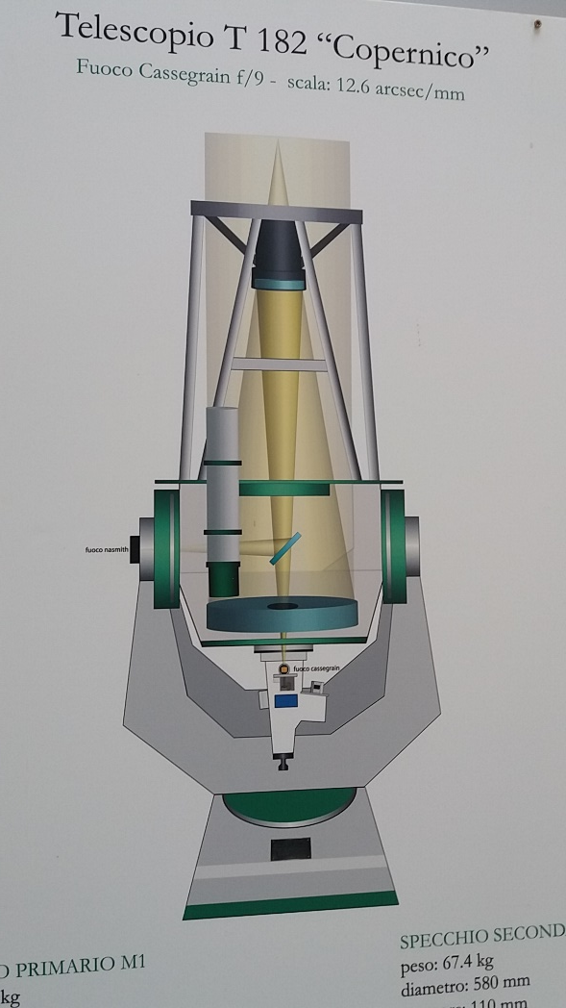

Slide 9
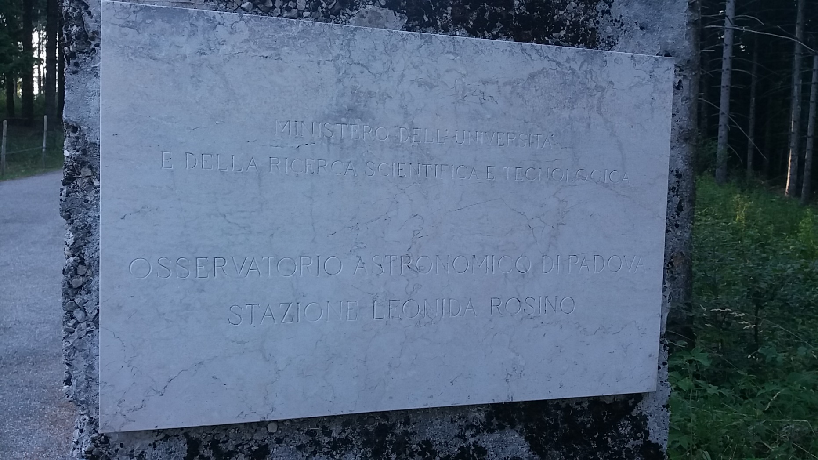

Slide 10
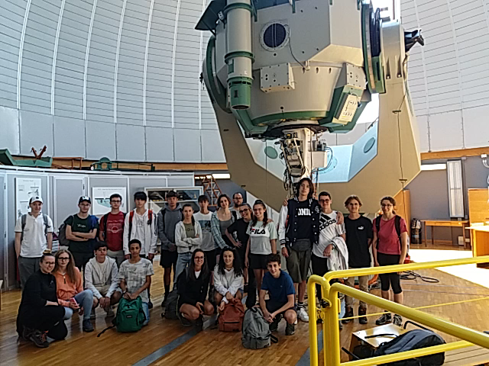

Slide 11
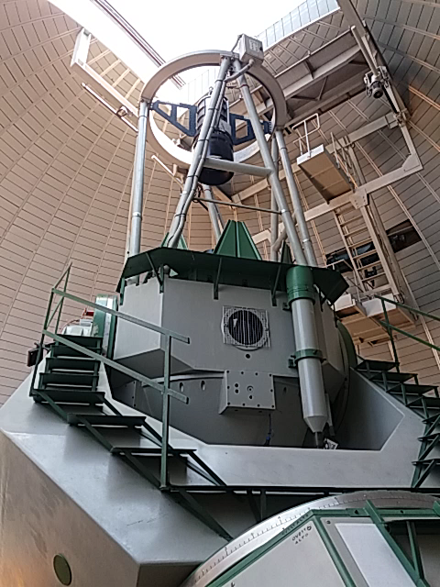

Slide 12
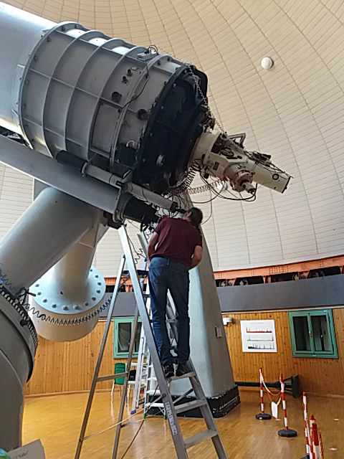

Slide 13
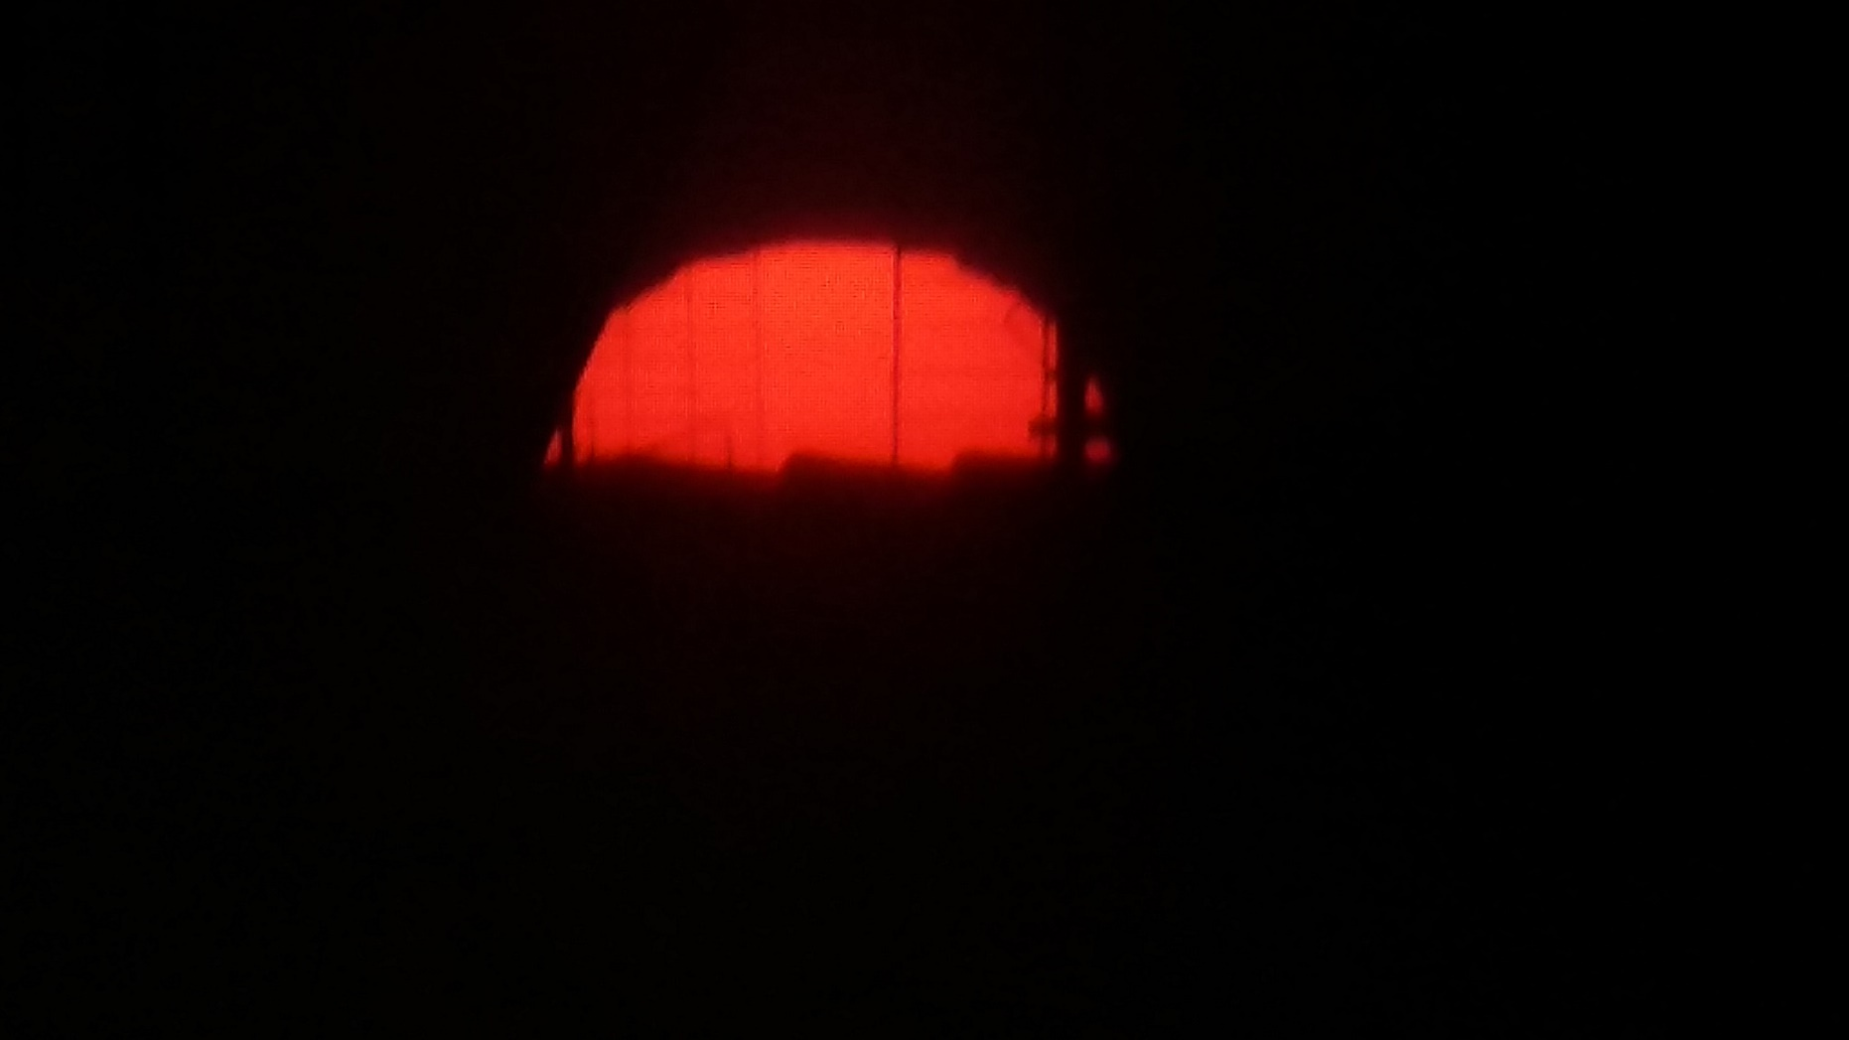
Rifrazione e correzione di Cassini

Slide 14
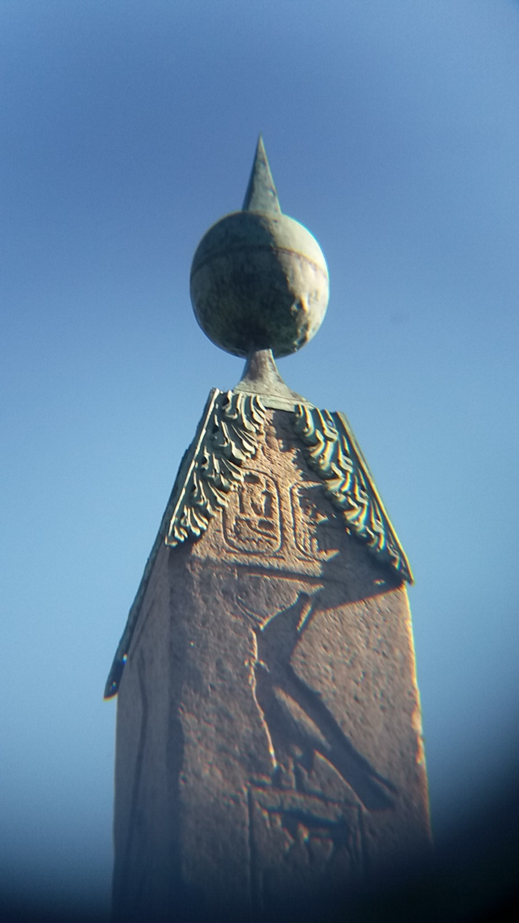
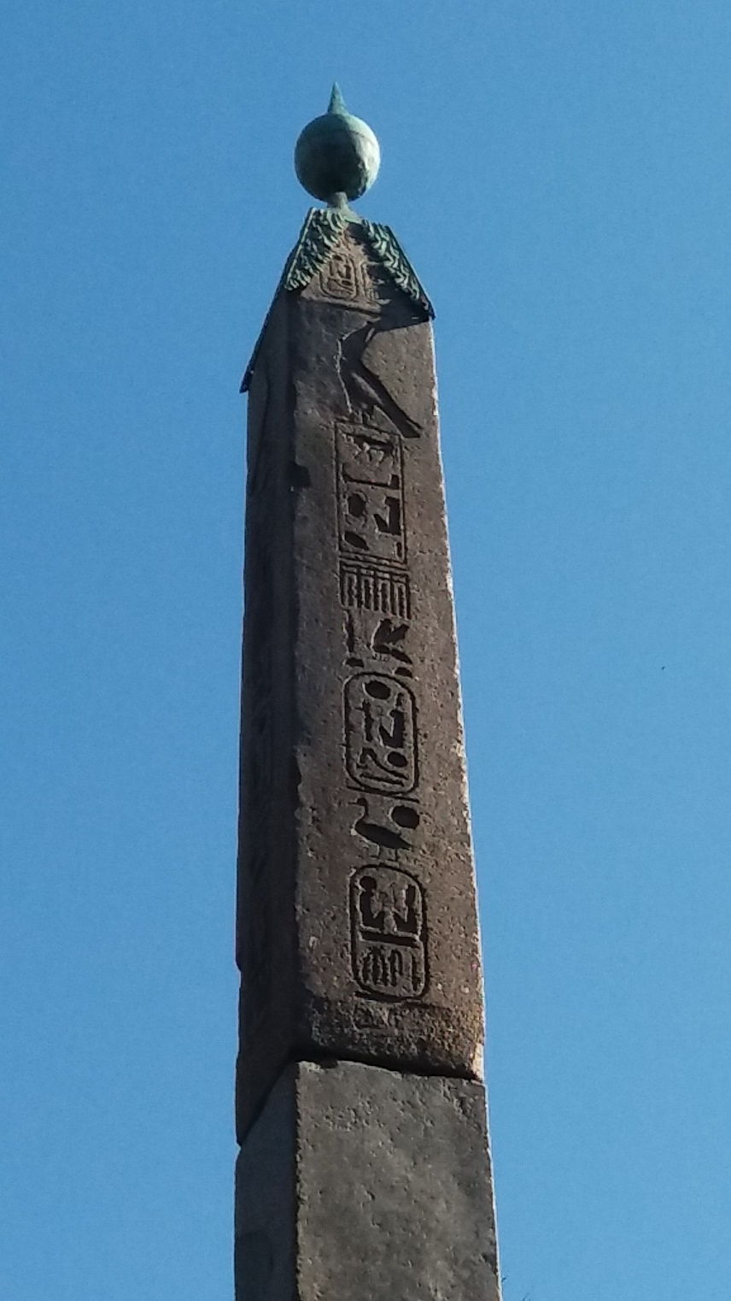
Eratostene

Slide 15
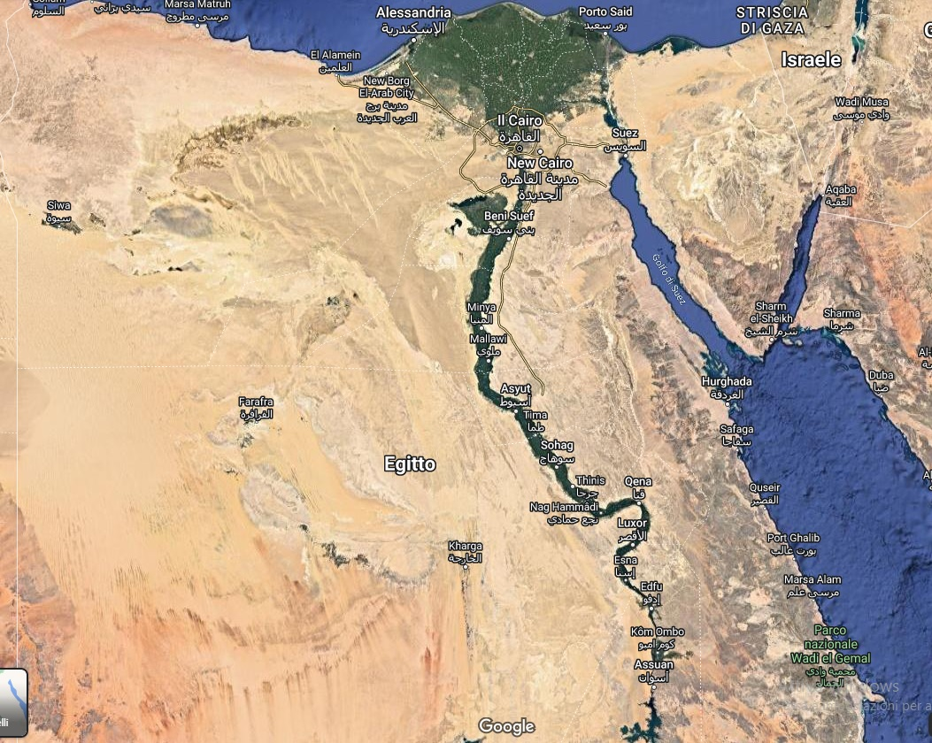
Solo obelisco e pozzo?

Slide 16
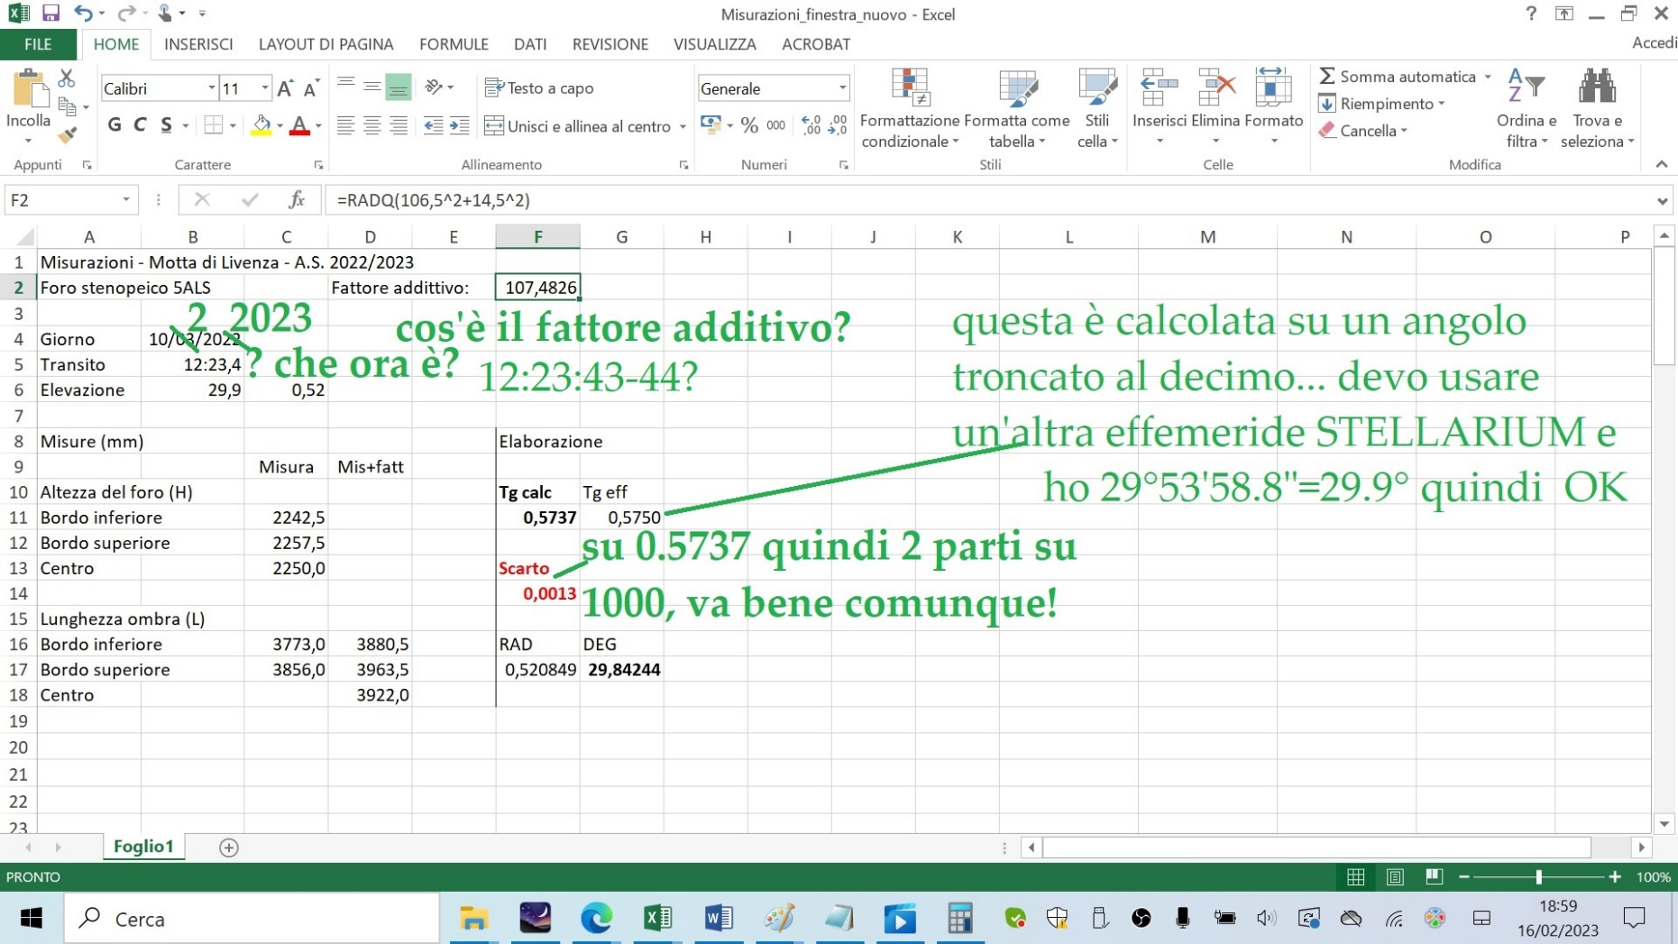
Sullo stesso meridiano: grossa semplificazione

Slide 17
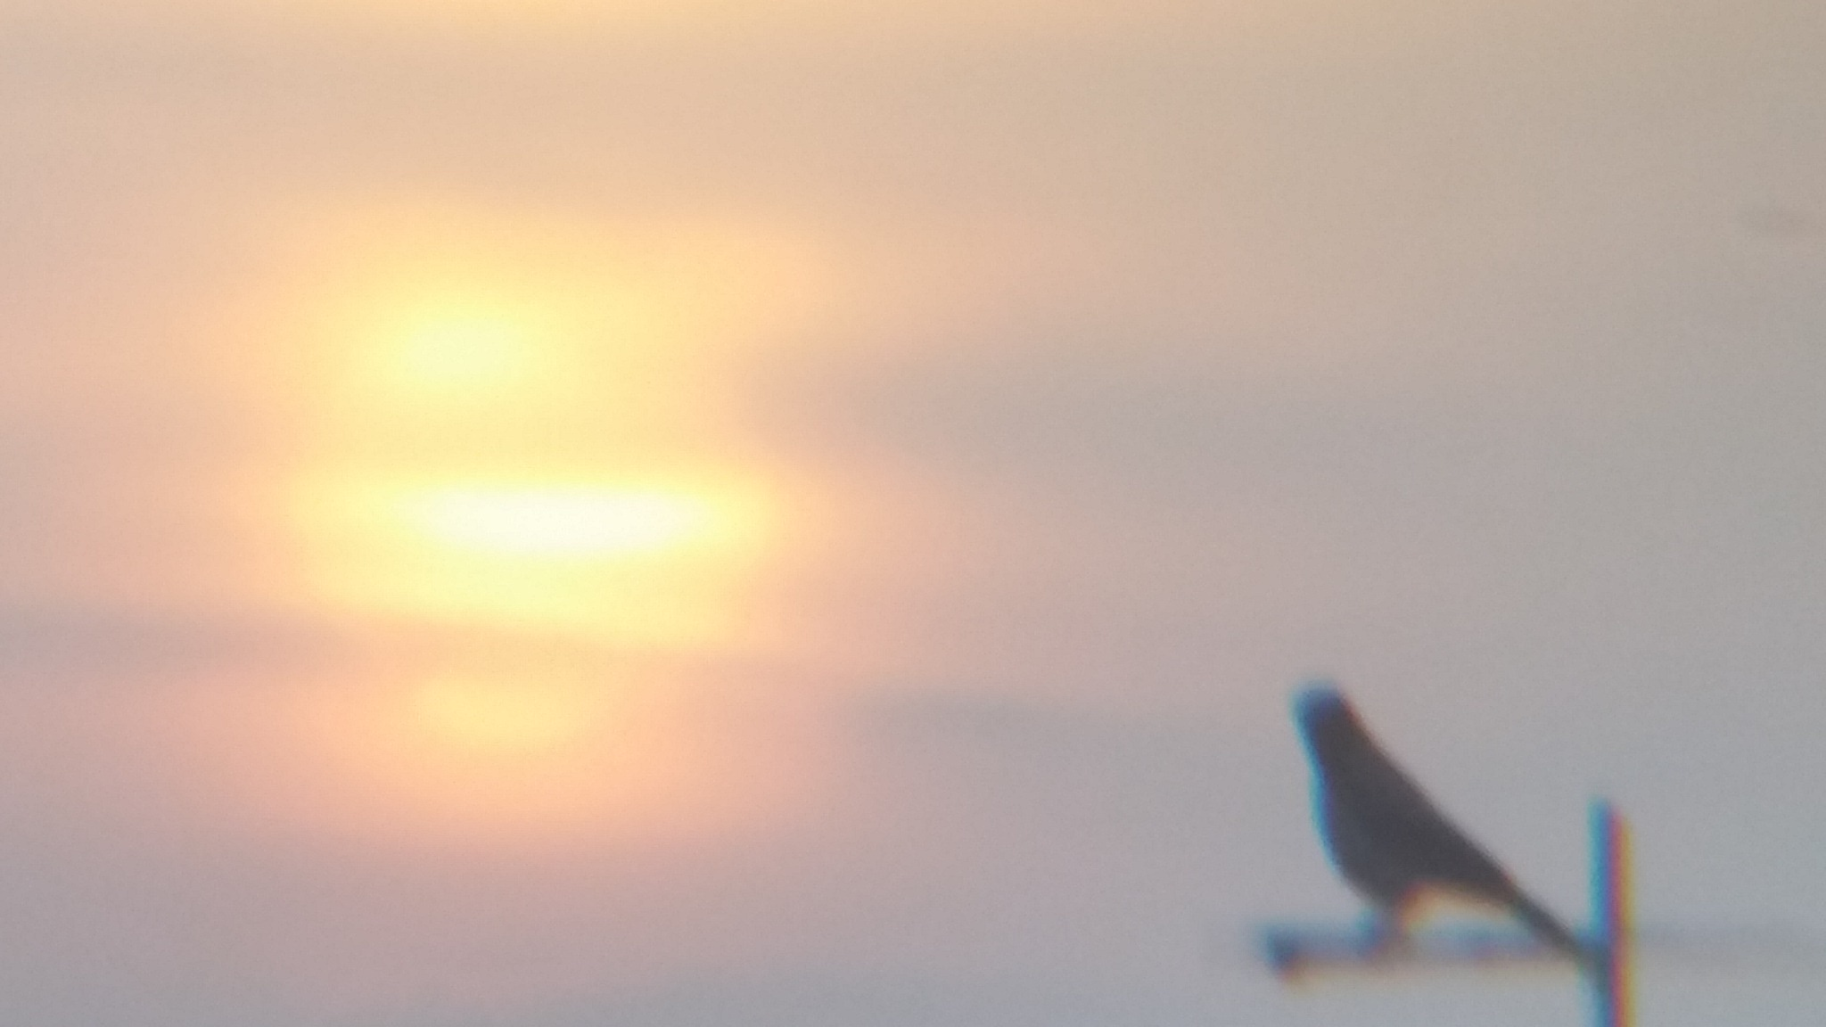
Rifrazione ed estinzione

Slide 18
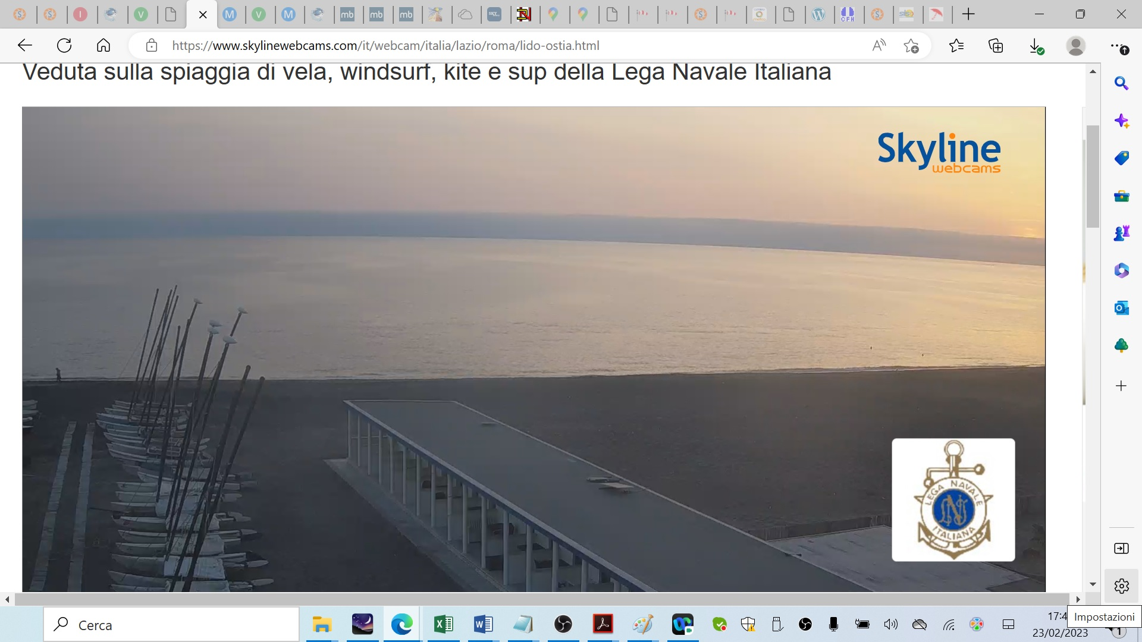
Esperimenti via web
Ostia:fine, Pescara all year, Gran Sasso: quasi

Slide 19
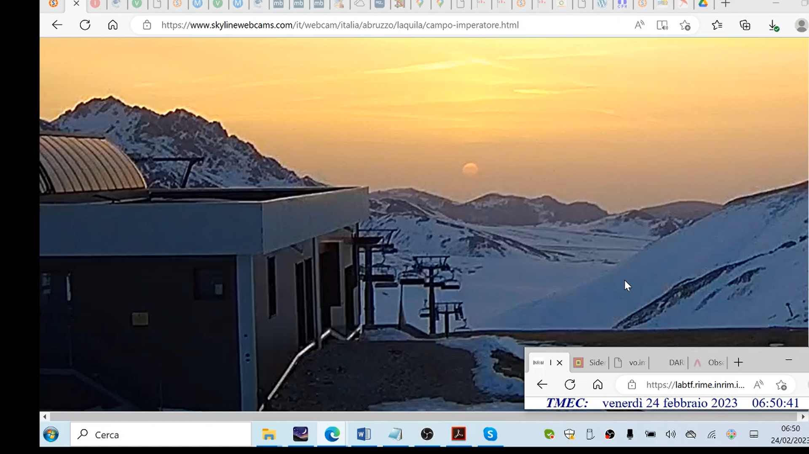

Slide 20
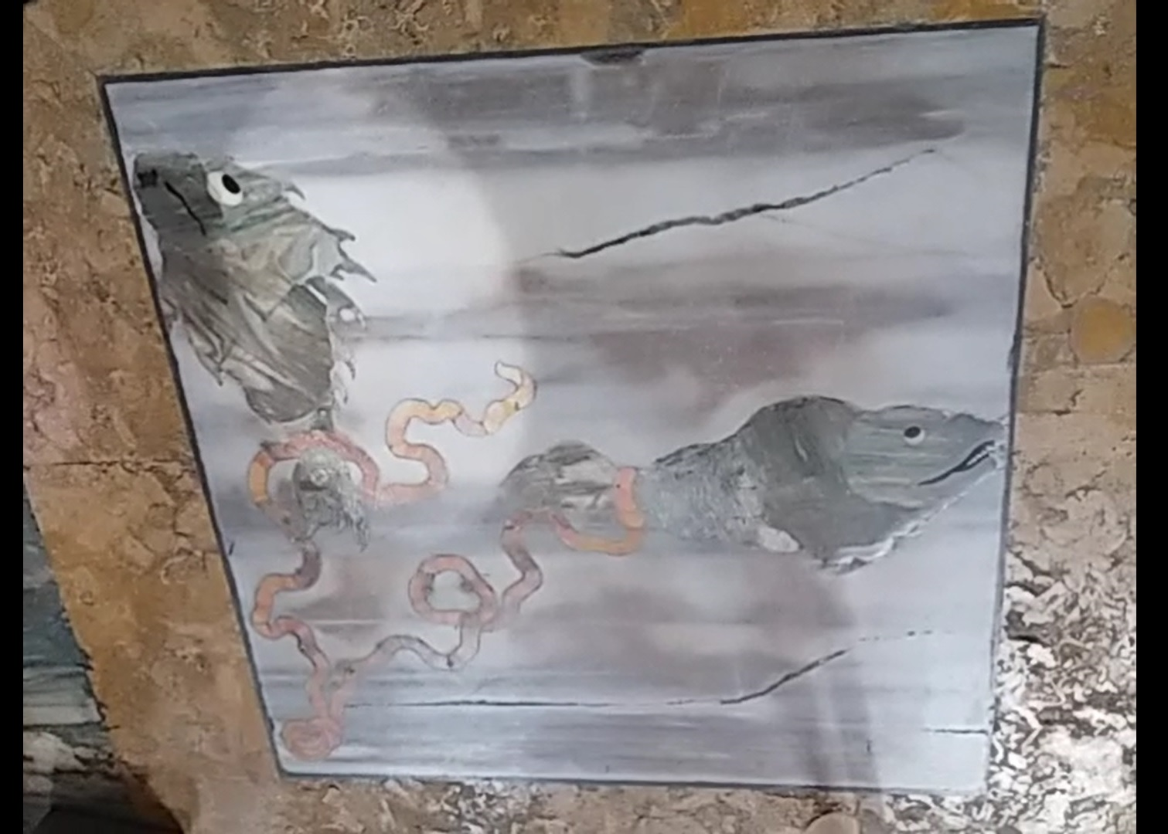
Grazie per l’attenzione

